Slide 1



TRƯỜNG TIỂU HỌC AN THÁI
CHÀO MỪNG QUÝ THẦY CÔ
VỀ DỰ GIỜ THĂM LỚP
Môn Toán lớp 3
BÀI 28: BÀI TOÁN GIẢI BẰNG HAI BƯỚC TÍNH (T1)

Slide 2
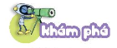
Thứ hai ngày 25 tháng 11 năm 2024
TOÁN
BÀI 28: GIẢI BÀI TOÁN BẰNG HAI BƯỚC TÍNH ( T1)
Bài toán 1: Có 5 bông hoa cúc. Số bông hoa hồng có nhiều hơn hoa cúc là 2 bông. Hỏi:
Có bao nhiêu bông hoa hồng?
Có bao nhiêu bông hoa hồng và hoa cúc?
Tóm tắt
Bài giải:
a)
5 bông
Số bông hoa hồng có là:
Hoa cúc:
2 bông
5 + 2 = 7 (bông)
5 bông
Hoa hồng:
? bông

Slide 3
Thứ hai ngày 25 tháng 11 năm 2024
TOÁN
BÀI 28: GIẢI BÀI TOÁN BẰNG HAI BƯỚC TÍNH ( T1)
Bài toán 1: Có 5 bông hoa cúc. Số bông hoa hồng có nhiều hơn hoa cúc là 2 bông. Hỏi:
Có bao nhiêu bông hoa hồng?
Có bao nhiêu bông hoa hồng và hoa cúc?
Tóm tắt
Bài giải:
b)
5 bông
Số bông hoa hồng và hoa cúc có là:
Hoa cúc:
? bông
5 + 7 = 12 (bông)
7 bông
Hoa hồng:
Đáp số: a) 7 bông
b) 12 bông hoa

Slide 4
Thứ hai ngày 25 tháng 11 năm 2024
TOÁN
BÀI 28: GIẢI BÀI TOÁN BẰNG HAI BƯỚC TÍNH ( T1)
Bài toán 2: Ngăn trên có 10 quyển sách, ngăn dưới có nhiều hơn ngăn trên 3 quyển sách. Hỏi cả hai ngăn có bao nhiêu quyển sách?
Tóm tắt
Bài giải:
Số sách ở ngăn dưới là:
10 quyển
Ngăn trên:
10 + 3 = 13 (quyển)
? Quyển
3 quyển
Số sách cả 2 ngăn có là:
Ngăn dưới:
10 + 13 = 23 (quyển)
Đáp số: 23 quyển sách

Slide 5
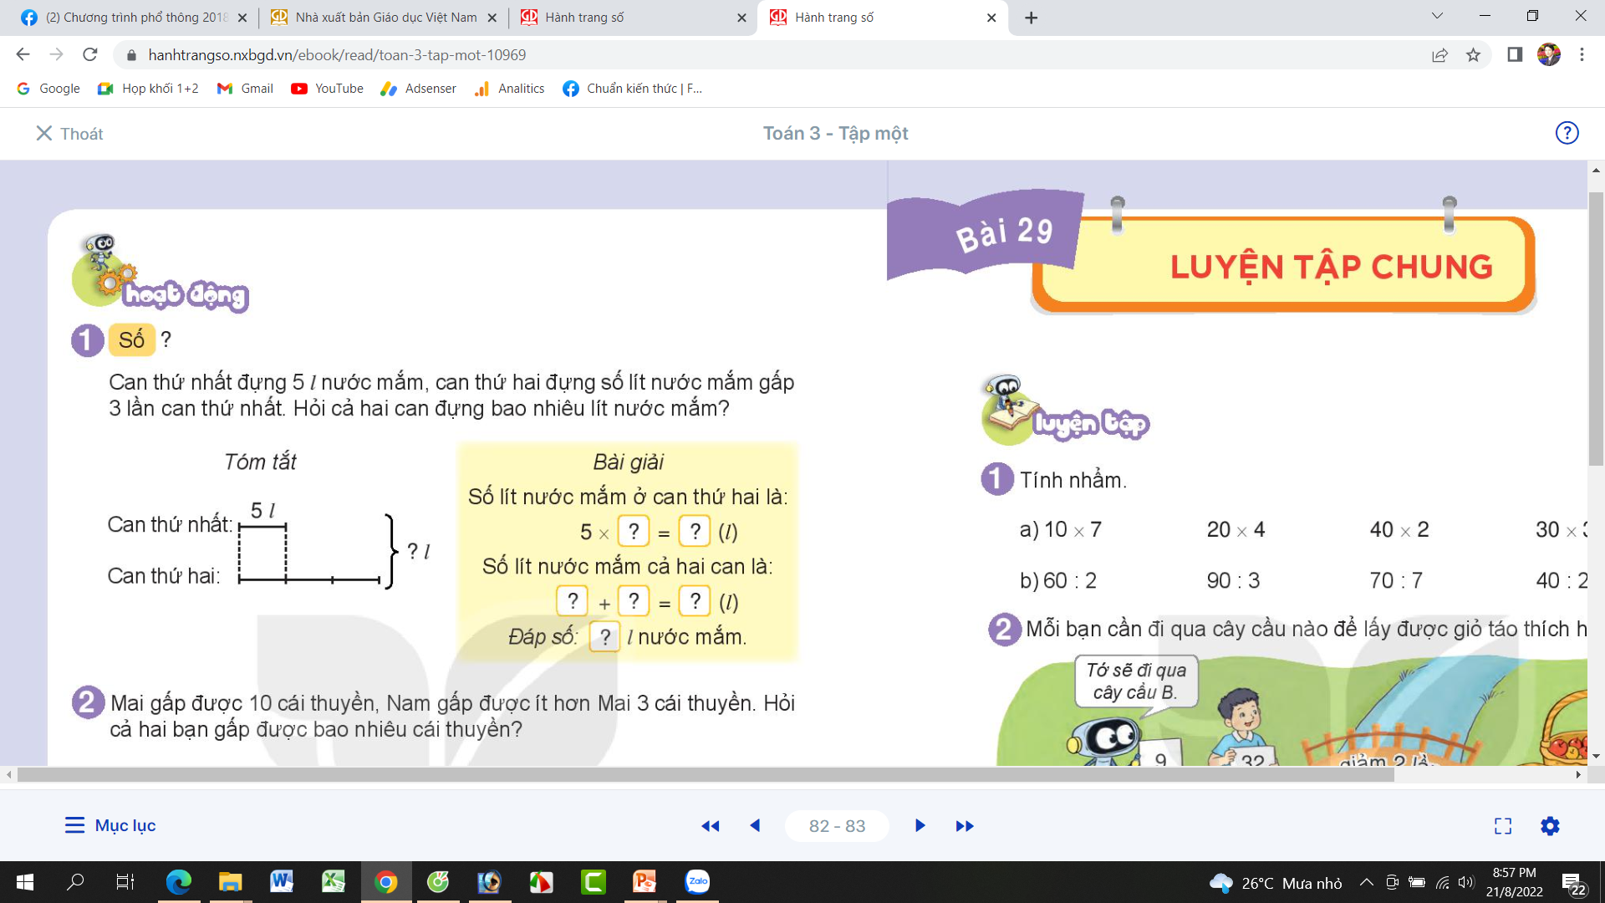
Thứ hai ngày 25 tháng 11 năm 2024
TOÁN
BÀI 28: GIẢI BÀI TOÁN BẰNG HAI BƯỚC TÍNH ( T1)
Bài 1: số? Can thứ nhất đựng 5 l nước mắm, can thứ 2 đựng số lít nước mắm gấp 3 lần can thứ nhất. Hỏi cả hai can đựng bao nhiêu lít nước mắm?
Tóm tắt
5 l
Can thứ nhất:
? l
3
15
Can thứ hai:
5
15
20
20

Slide 6
Thứ hai ngày 25 tháng 11 năm 2024
TOÁN
BÀI 28: GIẢI BÀI TOÁN BẰNG HAI BƯỚC TÍNH ( T1)
2) Mai gấp được 10 cái thuyền, Nam gấp được ít hơn Mai 3 cái thuyền. Hỏi cả hai bạn gấp được bao nhiêu cái thuyền?
Tóm tắt
Bài giải:
10 cái
Số thuyền Nam gấp được là:
Mai gấp:
10 - 3 = 7 (cái)
? cái
3 cái
Số thuyền cả 2 bạn gấp được là:
Nam gấp:
10 + 7 = 17 (cái)
Đáp số: 17 cái thuyền

Slide 7

XIN CHÂN THÀNH CẢM ƠN
QUÝ THẦY CÔ GIÁO VÀ CÁC EM

